Slide 1

Kruskal
Algorithm
Alberto Alvarado Sandoval Garcia Alvarez Corinne Angelica Delgado Alarcon Alan Ignacio Carrillo Rodríguez Antonio Casiano Granados Brandon Antonio
Hernández Méndez Oliver Manuel
Arango León Moisés
By: The best ever team Azulito

Slide 2
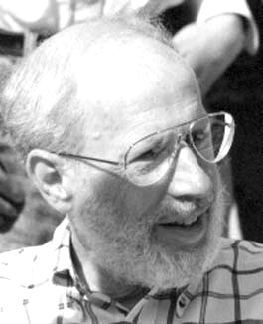
Joseph B. Kruskal
29 de enero de 1928 – 19 de septiembre de 2010
Investigador de Math Center (Bell Labs)
1956 crea el algoritmo para dar solución al problema de Minimum Spanning Tree (MST) el cual es un problema de optimización combinatoria.

Slide 3

Objetivo del algoritmo
Encontrar un árbol de expansión mínimo a partir de un grafo que está conectado.
Este árbol debe estar formado por arcos sucesivos seleccionados de peso mínimo.
Se trata cada nodo como un árbol independiente y conecta uno con otro solo si tiene el menor costo en comparación con todas las demás opciones disponibles.
Al resultado de aplicar el algoritmo de Kruskal también se le conoce como Árbol Recubridor Minimal.

Slide 4
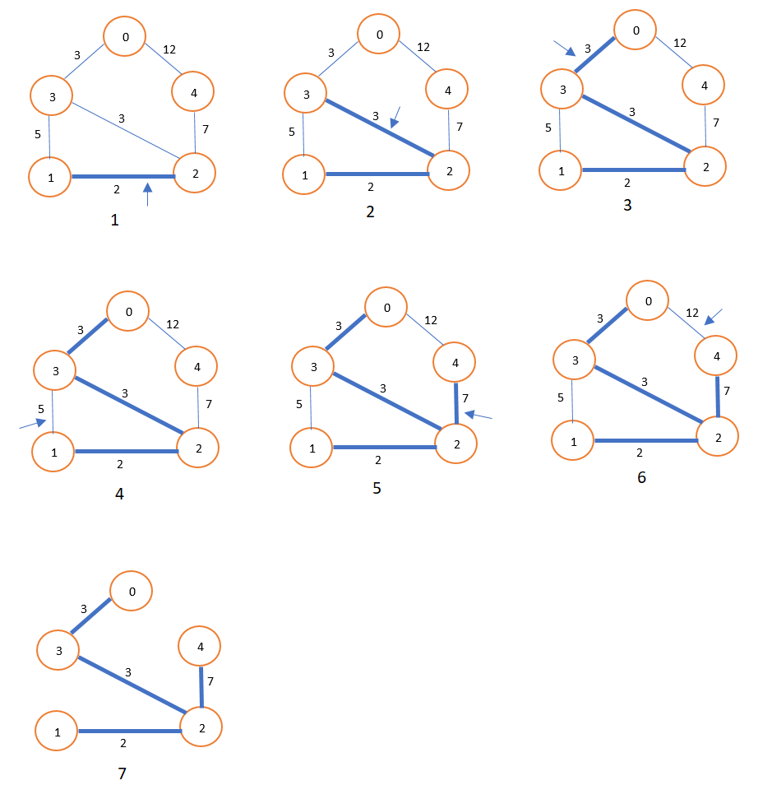
Ejemplo

Slide 5

Aplicaciones
Diseño de cableado eléctrico
Colocación de cables telefónicos
Conexiones de computadoras en LAN
Disminución en costo de materiales, redundancia de rutas, y ruido generado en comunicaciones.

Slide 6
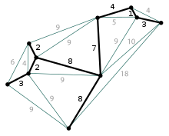
Funcionamiento
Algoritmo de la teoría de grafos para encontrar un árbol recubridor mínimo en un grafo conexo y ponderado.
Spanish def. Visitar todos los nodos (puntitos) y que el valor de la suma de las aristas (rayitas) por las que pasa sea la menor.

Slide 7
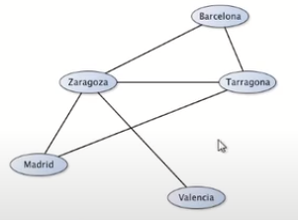
Árbol generador

Slide 8
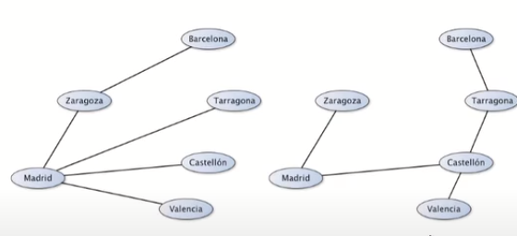
Árbol Generador

Slide 9
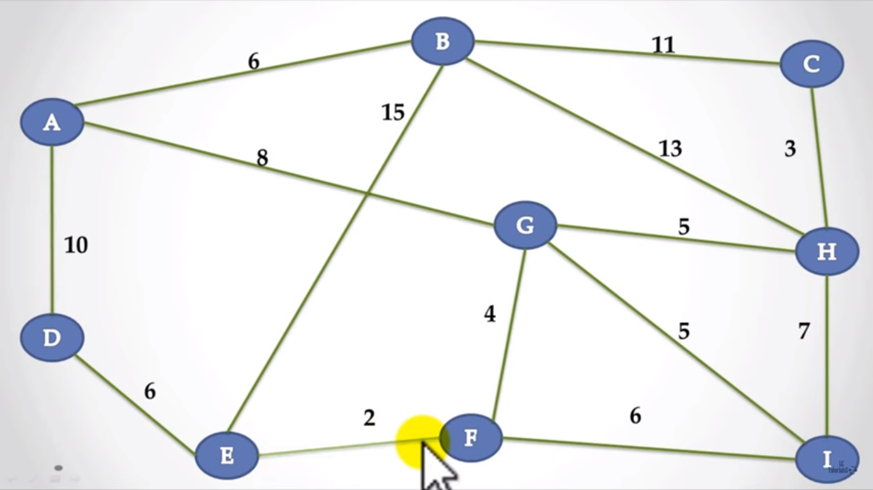
Árbol Generador de Mínimo Peso

Slide 10
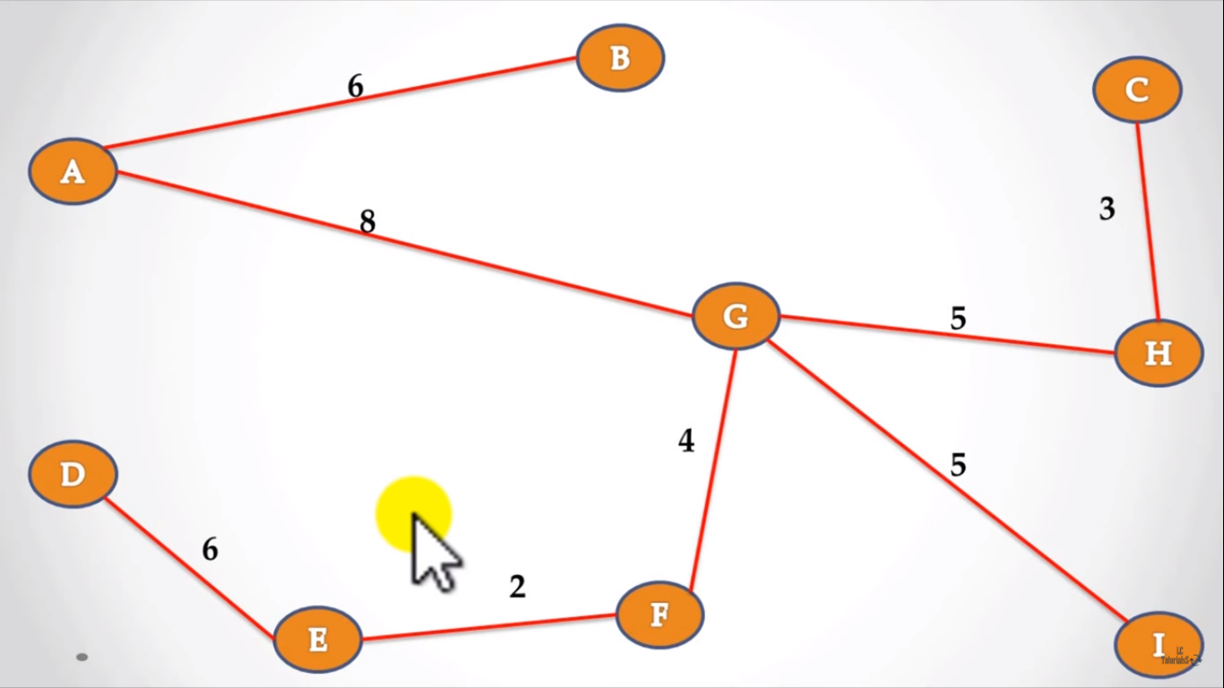

Slide 11
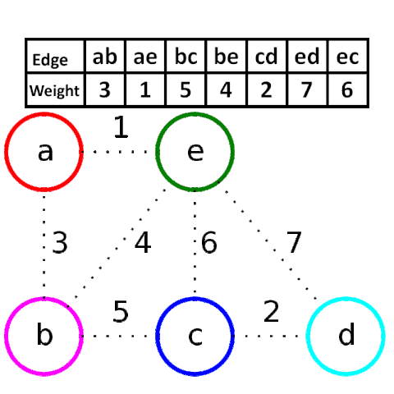

Slide 12
Complejidad
m número de aristas, y n el número de vértices, el algoritmo muestra una complejidad:
O(m log m)
ó O(m log n) si se ejecuta sobre estructuras de datos simples.
Los tiempos de ejecución son equivalentes porque:
m es a lo mas n² y log n² = 2logn es O(log n).
ignorando los vértices aislados, los cuales forman su propia componente del árbol de expansión mínimo, n ≤ 2m, así que log n es O(log m).

Slide 13

Obtener complejidad
Se ordenan las aristas de acuerdo a su peso usando comparación (Comparison sort) con una complejidad del orden de O(m log m); esto permite que el paso "eliminar una arista de peso mínimo" se ejecute en tiempo constante. En caso de usar merge sort para ordenar el tamaño de las aris- tas la complejidad también es O(m log m)

Slide 14
Pseudocódigo
A=∅ for all vértice v ∈ G.V do Hacer-Conjunto(v) end for ordena las aristas de G.E en un orden no decreciente por el peso w. for all arista(u, v) ∈ G.E, tomado en orden no decreciente por peso do if Encontrar-Conjunto(u) = Encontrar-Conjunto(v) then A = A ∪ (u, v) Unión (u, v) end if end for
return A

Slide 15
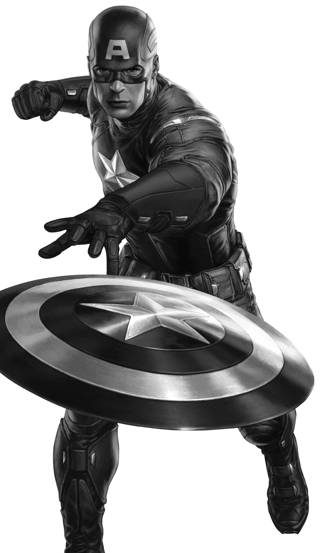

Referencias
algoritmo_kruskal – Grafos - software para la construcción, edición y análisis de grafos. (upv.es)
What is the use of Kruskal's algorithm in real applications? - Quora
Kruskal's Algorithm (programiz.com)
Dasgupta, S., Algorithms, C. P. H., & Vazirani, U. (2006). Algorithms (1.a ed.). McGraw-Hill Education.

